Slide 1
MÔN: KHOA HỌC

Slide 2
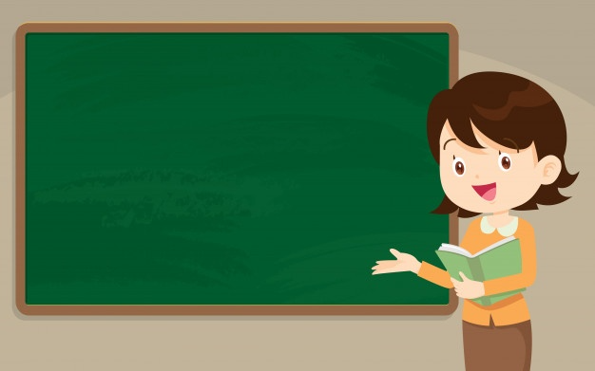
Khoa học Nam hay nữ (tiếp theo)
GV: Đỗ Thị Kiều Hoa
Lớp 5A5

Slide 3
KHỞI ĐỘNG
1. Khi một em bé mới sinh, dựa vào cơ quan nào của cơ thể để biết đó là bé trai hay bé gái?
2. Nêu một số đặc điểm khác biệt giữa nam và nữ về mặt sinh học ?
Nam thường có râu, cơ quan sinh dục nam tạo ra tinh trùng.
Nữ có kinh nguyệt, cơ quan sinh dục nữ tạo ra trứng.
a) Cơ quan tuần hoàn.
b) Cơ quan tiêu hóa.
c) Cơ quan sinh dục.
d) Cơ quan hô hấp.

Slide 4
Bài 3: NAM HAY NỮ?

Slide 5
MỤC TIÊU
Phân biệt các đặc điểm về mặt sinh học và xã hội giữa nam và nữ.
Nhận ra sự cần thiết phải thay đổi một số quan điểm của xã hội về vai trò của nam, nữ.
Vận dụng kiến thức vào thực tiễn và ứng xử phù hợp với tự nhiên, con người.

Slide 6
KHÁM PHÁ

Slide 7
Nam | Cả nam và nữ | Nữ
* Có râu
* Cơ quan sinh dục tạo ra tinh trùng
Dịu dàng
Mạnh mẽ
Kiên nhẫn
Tự tin
Chăm sóc con
Trụ cột gia đình
Đá bóng
Giám đốc
Làm bếp giỏi
Thư kí
* Cơ quan sinh dục tạo ra trứng
* Mang thai
* Cho con bú

Slide 8
Giữa nam và nữ có những điểm khác biệt về mặt sinh học nhưng lại có rất nhiều điểm chung về mặt xã hội.

Slide 9
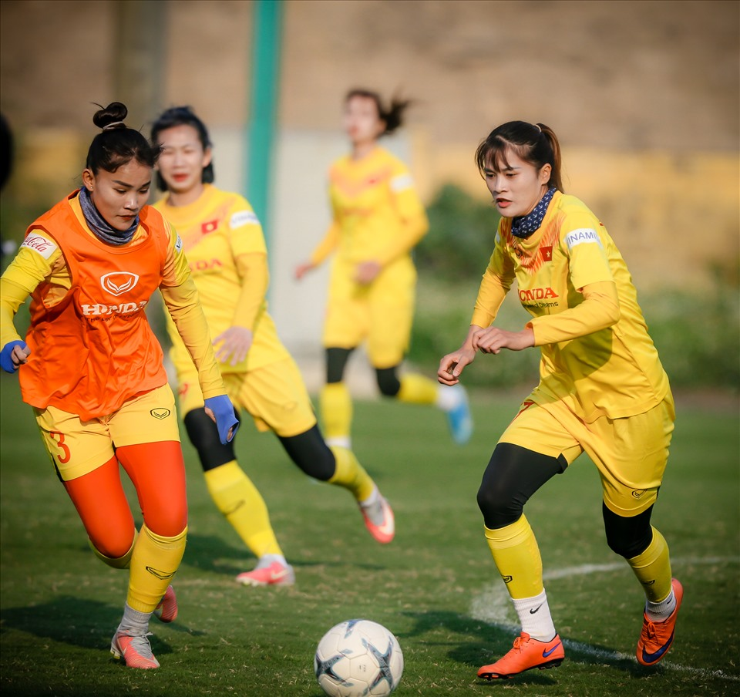
1. Cô Hiệu trưởng, cô phó Hiệu trưởng, bạn lớp trưởng,…
1. Hãy nêu ví dụ về vai trò của nữ trong lớp, trường.... mà em biết?

Slide 10
Một số quan niệm xã hội
về nam và nữ

Slide 11
CHIA SẺ Ý KIẾN
1. Bạn có đồng ý với những câu dưới đây không? Hãy giải thích tại sao bạn đồng ý hoặc không đồng ý?
Công việc nội trợ, chăm sóc con cái là của phụ nữ.
Đàn ông là người kiếm tiền nuôi cả gia đình.
Trong gia đình nhất định phải có con trai.
Con gái nên học nữ công gia chánh, con trai nên học kĩ thuật.

Slide 12
2. Trong gia đình, những yêu cầu hay cư xử của cha mẹ với con trai và con gái có khác nhau không và khác nhau như thế nào? Như vậy có hợp lí không?
Khác nhau. Thông thường con gái sẽ phải là nhiều việc hơn và yêu cầu cao hơn,… Như vậy chưa hợp lí.

Slide 13
3. Tại sao không nên phân biệt đối xử giữa nam và nữ?
Vì cần có sự bình đẳng giữa người nam và nữ. Vai trò của người nam và nữ ở gia đình, xã hội có thể thay đổi

Slide 14
Quan niệm xã hội về nam và nữ có thể thay đổi. Mỗi học sinh đều có thể góp phần tạo nên sự thay đổi này bằng cách bày tỏ suy nghĩ và thể hiện bằng hành động ngay từ trong gia đình, trong lớp học của mình.

Slide 15
VẬN DỤNG
☺ Các bạn nam cần phải làm gì để thể hiện mình là phái mạnh?
☺ Liên hệ trong lớp mình có sự phân biệt đối xử giữa bạn nam và bạn nữ không? Như vậy có hợp lí không?
☺ Kể tên những người phụ nữ tài giỏi, thành công trong công việc xã hội mà em biết ?
☺ Chuẩn bị bài sau: Cơ thể chúng ta được hình thành như thế nào?

